Slide 1




NHIỆT LIỆT CHÀO MỪNG CÁC EM ĐẾN VỚI BÀI HỌC HÔM NAY!

Slide 2


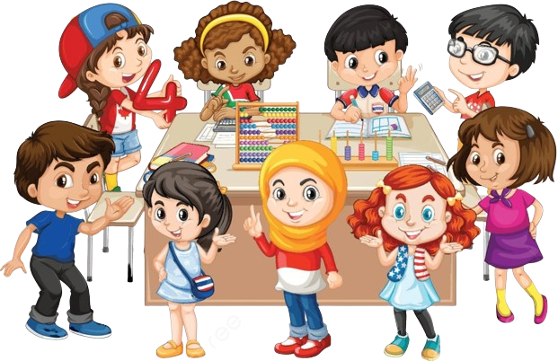

KHỞI ĐỘNG
Trò chơi “Ga trải nghiệm”
Cả lớp tham gia vào trò chơi để nhắc lại quá trình trải nghiệm trong năm học.
Hướng dẫn chơi:
Có 9 cặp đôi đứng ở 9 góc trên sân trường (không quá xa nhau), mỗi cặp đôi giữ một tấm thẻ ghi tên chủ đề trải nghiệm đã thực hiện trong năm, mỗi chủ đề là một ga trải nghiệm.

Slide 3
KHỞI ĐỘNG
Hướng dẫn chơi:
Những bạn còn lại sẽ nối nhau kết thành một con tàu trải nghiệm dài, vừa đi vừa tu, tu và hô: “Hoạt động trải nghiệm – càng đi càng hăng, đi một ngày đàng – học một sàng khôn”.
Quy định 1: Con tàu trải nghiệm đi đến từng ga. Ở mỗi ga, họ nhận một câu đố để giải hoặc nhiệm vụ hài hước để thực hiện.

Slide 4




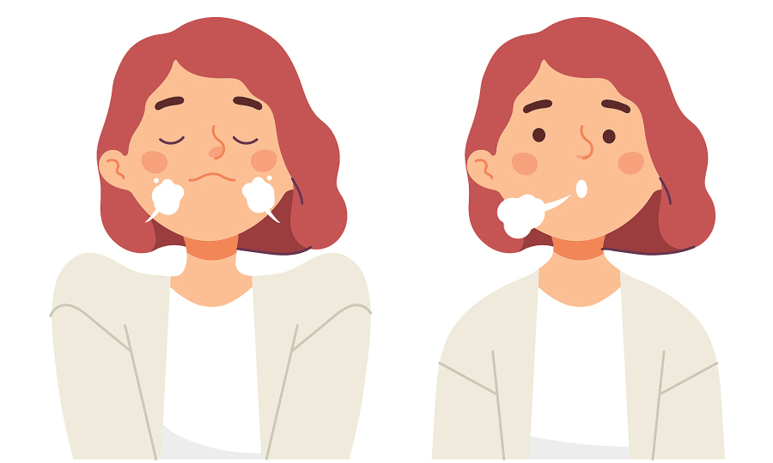

Ví dụ minh họa về các nhiệm vụ ở mỗi ga
Ga “Nhận diện bản thân”
Hãy cùng nhau hít vào, thở ra 10 lần để điều chỉnh cảm xúc

Slide 5

Ví dụ minh họa về các nhiệm vụ ở mỗi ga
Ga “Tự lực thực hiện nhiệm vụ”:
Mỗi người hay co một chân lên và nghĩ xem mình có phải là một người tự lực ở nhà và ở trường không, đếm từ 1 – 20, không được dựa dẫm vào ai.
Nếu cả đoàn tàu có người hạ chân xuống sớm thì phải đứng co chân lại từ đầu.

Slide 6

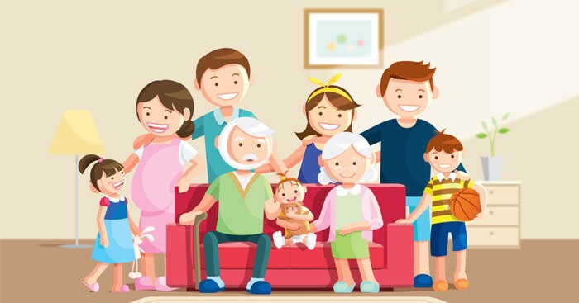
Ví dụ minh họa về các nhiệm vụ ở mỗi ga
Ga “Mái ấm gia đình”
Hãy nêu 5 hoạt động có thể cùng thực hiện với gia đình để gia đình thực sự là mái ấm.

Slide 7
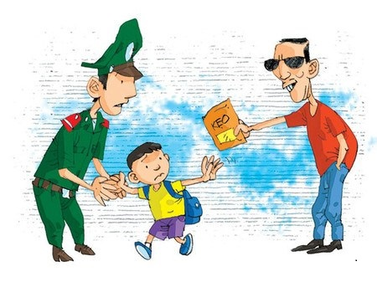
Ví dụ minh họa về các nhiệm vụ ở mỗi ga
Ga “Phòng tránh xâm hại”
Hãy đưa ra 5 điều cần nhớ để tự bảo vệ mình, phòng tránh xâm hại.
Hoặc: Hãy cùng nhau nói “u...u....” thật dài hoặc hay cùng hét thật to một từ để thể hiện mình đủ sức chạy khỏi những tình huống nguy hiểm, đủ sức kêu cứu.

Slide 8

Ví dụ minh họa về các nhiệm vụ ở mỗi ga
Ga “Kết nối cộng đồng”:
Nắm tay nhau hát, vừa hát vừa phải nghe theo lệnh của cặp đôi giữ ga:
Nghiêng phải, nghiêng trái, chụm vào, giãn ra – mà không được buông tay – điều này thể hiện sự kết nối cộng đồng mạnh mẽ.

Slide 9

Ví dụ minh họa về các nhiệm vụ ở mỗi ga
Ga “Quê hương em tươi đẹp”
Hãy kể 3 cảnh quan thiên nhiên tiêu biểu ở địa phương.
Hoặc cặp đôi giữ ga đưa ra câu đố về một cảnh quan nào đó để cả đoàn tàu đoán.

Slide 10
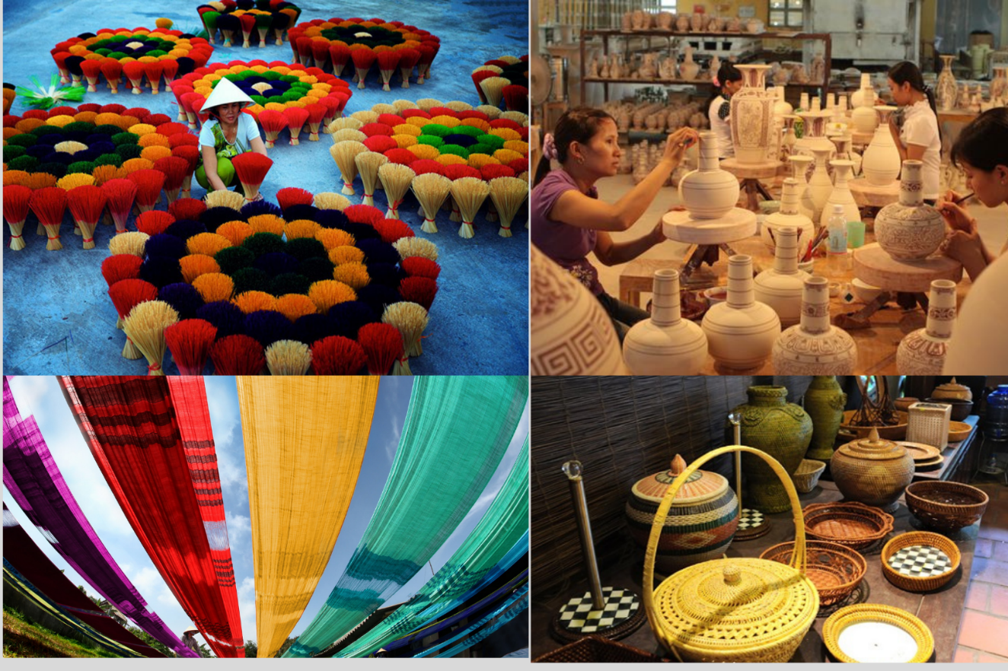
Ví dụ minh họa về các nhiệm vụ ở mỗi ga
Ga “Trải nghiệm nghề truyền thống”
Người giữ ga hô tên làng, đoàn tàu nói xem đó là làng làm nghề gì ở địa phương (hoặc một câu đố khác liên quan).

Slide 11
KHỞI ĐỘNG
Hướng dẫn chơi:
Lưu ý: Những người tham gia đoàn tàu được thảo luận và nhắc nhau khi đoán, đưa ra câu trả lời.
Quy định 2: Sau khi đỗ ở mỗi ga, những người giữ ga cũng nhập vào đoàn tàu rồng rắn đó. Cuối cùng, cả đoàn tàu cùng hô vang một khẩu hiệu để thể hiện tinh thần đoàn kết của lớp.

Slide 12
CHỦ ĐỀ.
TRẢI NGHIỆM NGHỀ TRUYỀN THỐNG
TUẦN 35 – TIẾT 2:
HỒ SƠ TRẢI NGHIỆM

Slide 13




Hoạt động 1:
Hoàn thiện Hồ sơ trải nghiệm cá nhân
NỘI DUNG BÀI HỌC
Hoạt động 2: Lắng nghe đánh giá đồng đẳng – các nhóm khác, các bạn khác nói về mình và lắng nghe thầy cô chia sẻ

Slide 14


Hoạt động 1:
Hoàn thiện Hồ sơ trải nghiệm cá nhân

Slide 15





LÀM VIỆC CÁ NHÂN
Các em dựa theo câu hỏi của thầy cô về những hoạt động chung của lớp, trường để trả lời đã tham gia hoặc chưa.

Slide 16

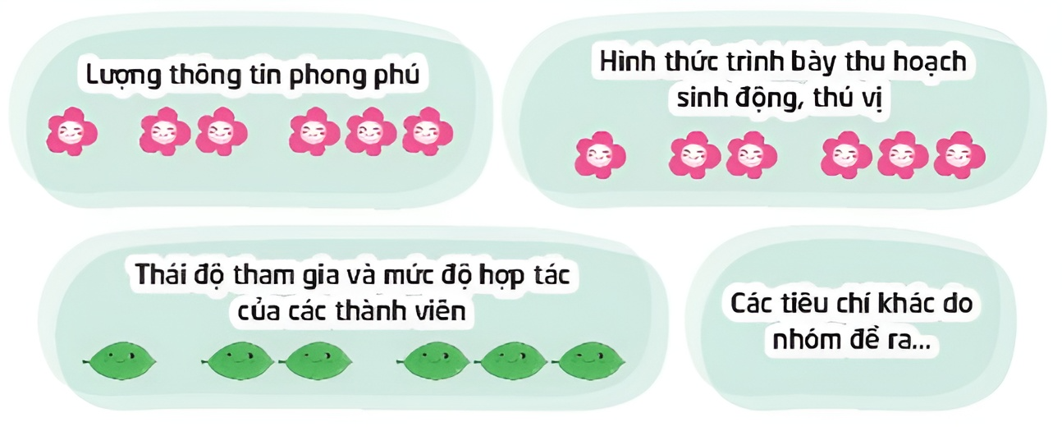
LÀM VIỆC CÁ NHÂN: Các em hãy vẽ một cái cây to vào giấy A4, sau đó dán hoa lá hoặc vẽ hoa lá cho cây của mình theo gợi ý trong (SGK – tr.86) hoặc gợi ý của thầy cô.

Slide 17



KẾT LUẬN
Mỗi HS đều có những thu hoạch cho riêng mình – đó là điều quan trọng nhất. Các em hãy đưa cây trải nghiệm hoặc đoàn tàu của mình ra để chụp chung cùng cả lớp một bức ảnh kỉ niệm, đánh dấu sự trưởng thành sau một năm học của các em.

Slide 18
Hoạt động 2:
Lắng nghe đánh giá đồng đẳng – các nhóm khác, các bạn khác nói về mình và lắng nghe thầy cô chia sẻ

Slide 19


LÀM VIỆC THEO NHÓM
Các em hãy thảo luận với nhau để lựa chọn một nhóm trong lớp khiến nhóm mình cảm phục vì một điều gì đó theo hướng dẫn cho sẵn dưới đây

Slide 20


Đại diện nhóm lần lượt chia sẻ: “Nhóm chúng tôi rất phục nhóm ... vì ...” hoặc “Nhóm chúng tôi rất thích hoạt động ... của nhóm ... vì ...” hoặc “Nhóm chúng tôi học được ở nhóm ... một điều hay là: ...”
Đại diện các nhóm đứng lên phía trên, bắt chéo tay nối nhau để thể hiện sự đoàn kết, chụp ảnh lưu niệm
HƯỚNG DẪN THỰC HIỆN

Slide 21

Kết thúc hoạt động, các em hãy lắng nghe những chia sẻ ngắn gọn, cảm xúc và nhận xét của GV về sự tham gia các hoạt động trải nghiệm của cả lớp trong năm học qua.
Yêu cầu

Slide 22





KẾT LUẬN
HĐTN không chỉ mang lại cho chúng ta những kinh nghiệm mới sau quá trình hoạt động mà còn tạo sự kết nối giữa các thành viên trong lớp với nhau và với thầy cô.

Slide 23


HƯỚNG DẪN VỀ NHÀ
Ôn lại các kiến thức đã học trong năm.
Về nhà cùng người thân nhớ lại các HĐTN chung của gia đình trong suốt một năm qua và dán, vẽ thêm hoa vào cây trải nghiệm hoặc thêm toa tàu vào đoàn tàu trải nghiệm của mình như:

Slide 24
HƯỚNG DẪN VỀ NHÀ
Sinh hoạt nền nếp, thực hiện các công việc ở nhà theo thời gian biểu.
Điều chỉnh cảm xúc khi ứng xử với người thân, hàng xóm.
Chi tiêu tiết kiệm, so sánh giá các mặt hàng cần mua để lựa chọn món đồ phù hợp.

Slide 25
HƯỚNG DẪN VỀ NHÀ
Thuyết phục người thân để cùng tham gia hoạt động “Ngày cuối tuần yêu thương”.
Đề xuất những hoạt động kết nối cộng đồng và trình bày với các cô bác hàng xóm.

Slide 26
HƯỚNG DẪN VỀ NHÀ
Cùng người thân hỗ trợ các cô bác hàng xóm tổ chức một hoạt động kết nối cộng đồng thành công.
Đến thăm một làng nghề truyền thống cùng người thân.
Thực hiện Hành trình trải nghiệm đã xây dựng cùng người thân.

Slide 27
BÀI HỌC KẾT THÚC, CẢM ƠN CHÚ Ý CÁC EM ĐÃ LẮNG NGHE!

